Slide 1




LES PALMES DU
SPORT & ENTREPRISE
Catégorie : INNOVATION ET TRANSFORMATION PAR LE SPORT
LE PROJET EN QUELQUES MOTS
Fanarzone by ArtDesignStory, startup nantaise Sport & Tech, conçoit des expériences immersives en réalité augmentée. Son projet Boost'Shop AR, porté avec l'Agence française de lutte contre le dopage et le Crédit Mutuel Alliance Fédérale, sensibilise les sportifs et le grand public aux risques du dopage. Déployé lors d'événements sportifs majeurs, ce dispositif géolocalisé propose une expérience ludique et éducative, accessible seul ou à plusieurs.
RESULTATS
Déploiement national et Dom-Tom
Meeting Paris Bercy avec la FFA
Course des Templiers 2025
CREPS Pays de Loire, Antilles-Guyane
Piste d'athlétisme AR 20/50/100 m
Plus d’infos ? CYRIL NARDON · cyril@artdesignstory.fr

Slide 2
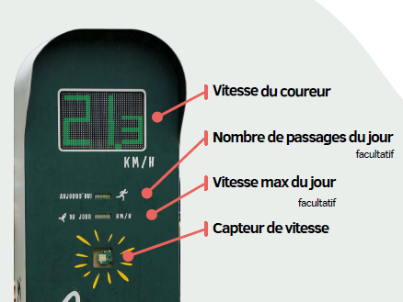

LES PALMES DU
SPORT & ENTREPRISE
Catégorie : INNOVATION ET TRANSFORMATION PAR LE SPORT
LE PROJET EN QUELQUES MOTS
Coureurs est une startup nantaise créatrice du Radar pour coureurs, un mobilier urbain innovant qui mesure la vitesse de pointe des sprinters dans l'espace public. Né d'un appel à expérimenter sur la santé globale porté par JCDecaux et la Ville de Nantes, le dispositif transforme le trottoir en zone de défi ludique. Déployé en événementiel, il offre aux marques et organisateurs une animation clé en main au design personnalisé, rendant la performance accessible et fun pour tous.
RESULTATS
+500 000 utilisations enregistrées
95 000 € de CA en 2025
~20 partenaires majeurs (Nike, Hoka, Decathlon…)
Record : Christophe Lemaitre, 34,6 km/h
Couverture nationale (TF1, Le Figaro, Capital…)
Plus d’infos ? ALBERIC AUBRON · alberic@coureurs.club

Slide 3

LES PALMES DU
SPORT & ENTREPRISE
Catégorie : INNOVATION ET TRANSFORMATION PAR LE SPORT
LE PROJET EN QUELQUES MOTS
France Travail Châteaubriant, la Mission Locale de Nozay et le club CMSS Nozay Omnisports 44 ont conçu un stage intensif de 6 jours destiné à des jeunes en recherche d'emploi. Chaque journée combine une activité sportive (self-défense, kinball, tchouckball), un atelier de développement personnel et un temps d'accompagnement vers l'emploi. Le sport sert de levier pour renforcer la confiance en soi et révéler des savoir-être professionnels.
RESULTATS
7 jeunes accompagnés sur 6 jours
Confiance en soi en nette progression
CV et lettres de motivation finalisés
Simulations d'entretien avec agence d'intérim
Savoir-être transférables acquis (ponctualité, persévérance)
Plus d’infos ? SANDRA LELIEVRE · sandra.lelievre@francetravail.fr

Slide 4
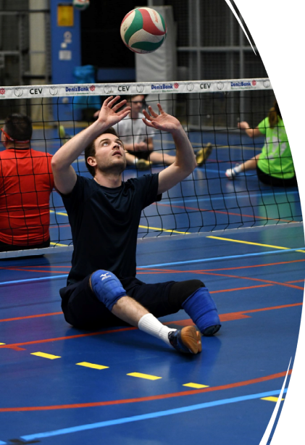

LES PALMES DU
SPORT & ENTREPRISE
Catégorie : INNOVATION ET TRANSFORMATION PAR LE SPORT
LE PROJET EN QUELQUES MOTS
LNA Santé, acteur global de santé (9 000 collaborateurs, 85 établissements), intègre le sport comme levier de transformation lors de ses Journées Métiers inter-établissements. En 2025, des marches d'orientation thématiques et des journées team building autour des parasports (basket fauteuil, volley assis, parcours à l'aveugle) ont été déployées pour les collaborateurs. Ces formats collectifs allient réflexion professionnelle, mise en mouvement et sensibilisation au handicap.
RESULTATS
14 journées métiers, 1 024 collaborateurs
149 salariés en activités sportives innovantes
Sensibilisation concrète au handicap par le para-sport
Renforcement de la cohésion et confiance d'équipe
Ancrage de la culture « prendre soin de soi »
Plus d’infos ? THIBAUD LEFRANCOIS · thibaud.lefrancois@lna-sante.com

Slide 5

LES PALMES DU
SPORT & ENTREPRISE
Catégorie : INNOVATION ET TRANSFORMATION PAR LE SPORT
LE PROJET EN QUELQUES MOTS
Le PRN SI, implanté au CREPS des Pays de la Loire, est missionné par le ministère des Sports pour repérer, tester et diffuser les innovations au service de la pratique sportive. Il agit sur trois axes : innovations technologiques (réalité virtuelle, intelligence artificielle), innovations sociales (inclusion par le socio-sport) et données ouvertes (recensement national des équipements sportifs). Ses productions s'adressent aux fédérations, collectivités, entreprises et acteurs associatifs.
RESULTATS
150 000 fiches équipements sportifs actualisées
30 millions de données en open data
+200 participants aux journées sociosport
1ers championnats de France Ping VR
7 100 abonnés LinkedIn
Plus d’infos ? GERARD BAUDRY · gerard.baudry@creps-pdl.sports.gouv.fr

Slide 6
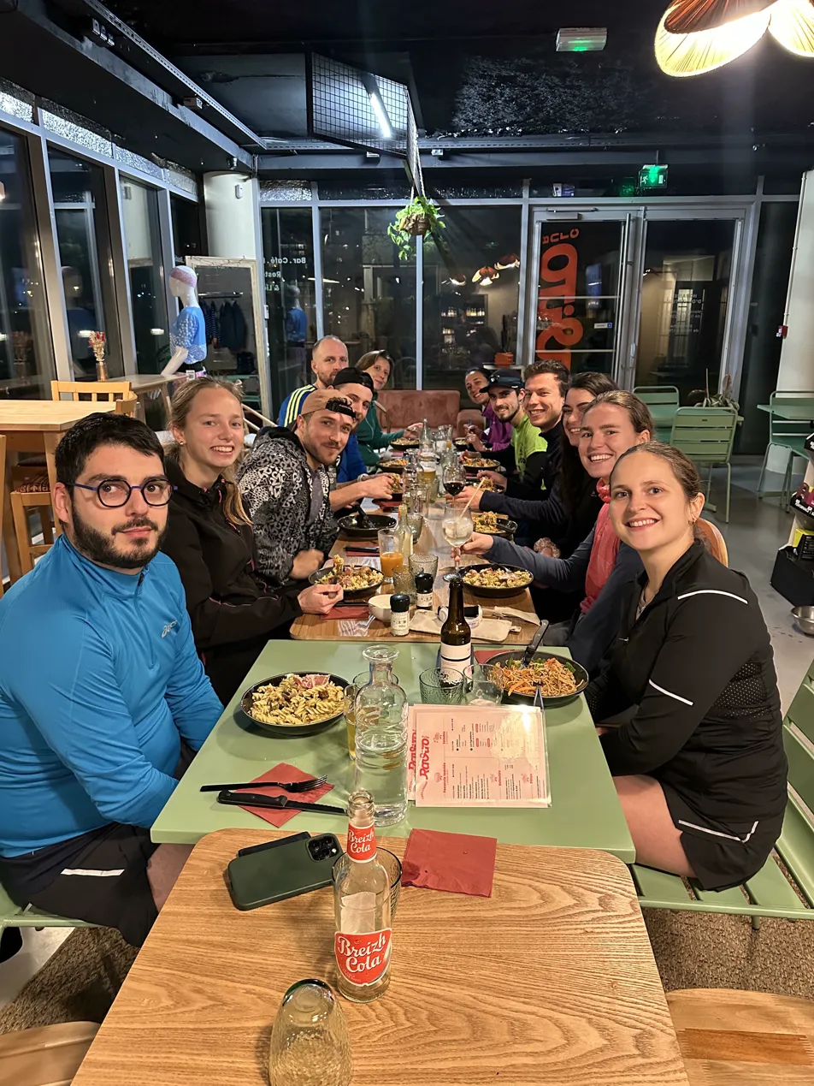

LES PALMES DU
SPORT & ENTREPRISE
Catégorie : INNOVATION ET TRANSFORMATION PAR LE SPORT
LE PROJET EN QUELQUES MOTS
Le Ravito Club, situé sur l'Île de Nantes, est le premier lieu en France à combiner café, boutique, restauration et espace sportif dédié aux runners. Conçu comme un Social Running Club, il transforme la course à pied, sport individuel, en aventure collective. Footings de groupe, testings de matériel, nutrition adaptée et casiers en libre-service composent une expérience physique et digitale qui fédère une communauté active et engagée.
RESULTATS
1280 abonnés Strava en 6 mois
Retours participants unanimement positifs
Marques partenaires en développement
Offre QVT entreprises en construction
Cohésion et lien social renforcés
Plus d’infos ? CLAIRE MILLET · ravitoclub.nantes@gmail.com

